Slide 1
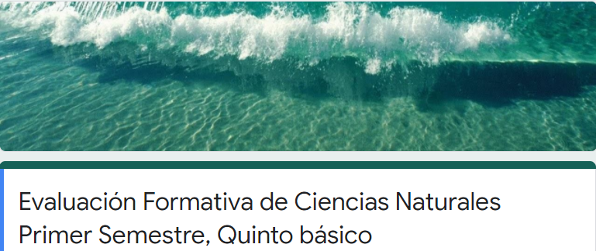

CORRECCIÓN
En este Power Point, encontrarás explicadas las preguntas que mayor dificultad causaron en la evaluación semestral. Cuando termines de leerlo debes hacer clic en el enlace que aparece en la última diapositiva y responder las preguntas.
Cualquier duda, escríbeme a mi correo o whatsapp.

Slide 2
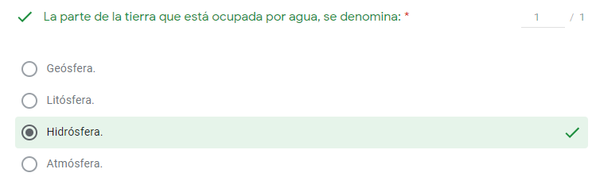
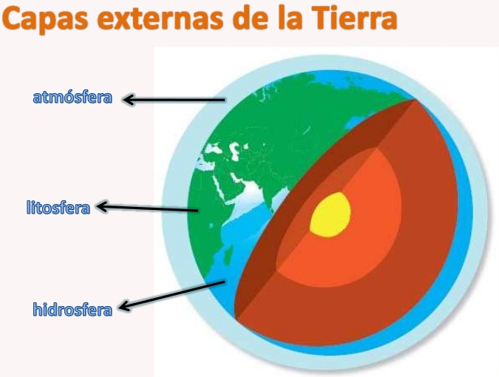
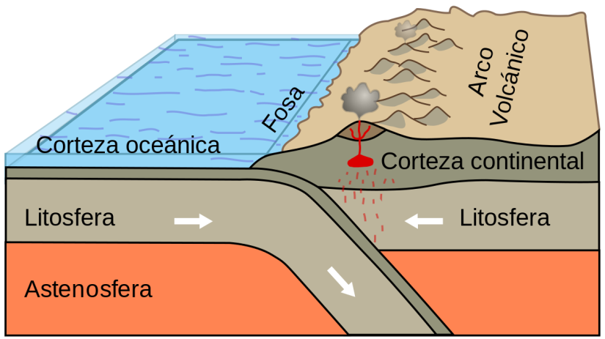

Parte sólida de la Tierra.
Parte superior de la geósfera.
Capa gaseosa de la Tierra.

Slide 3
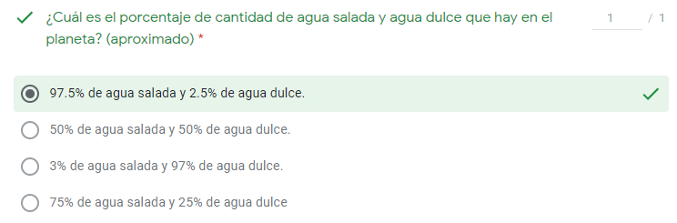
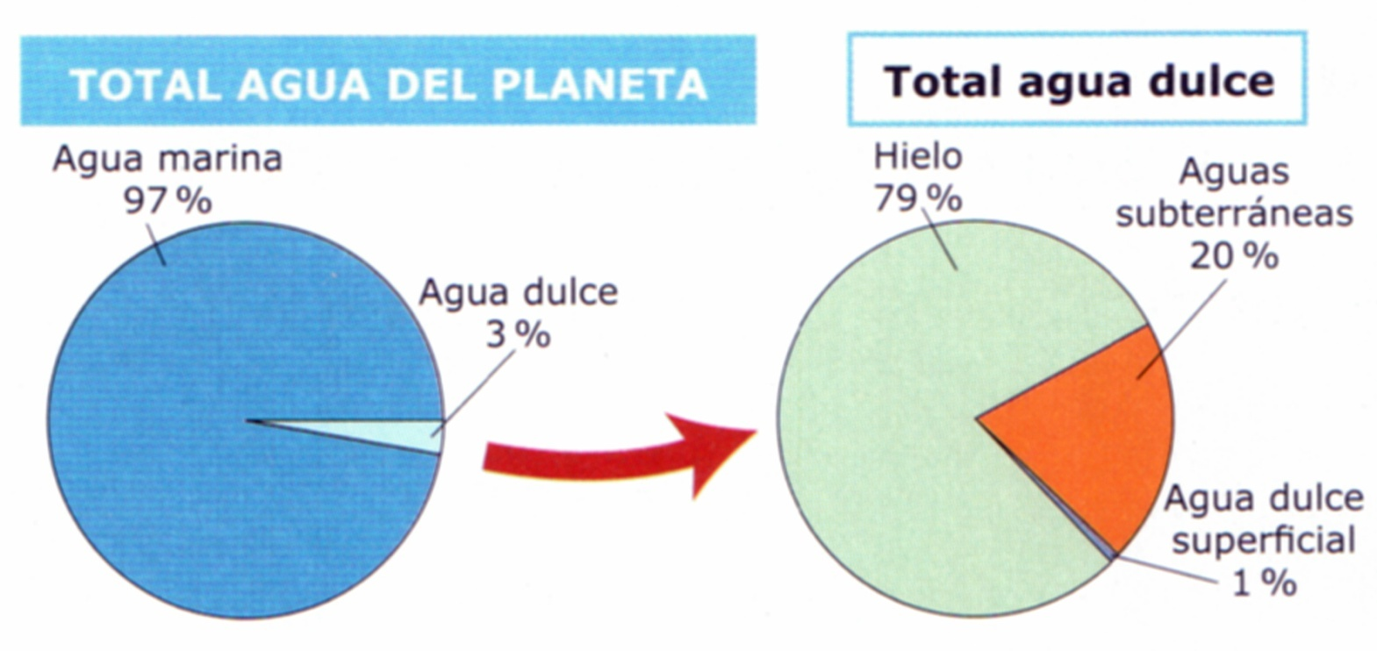

No olvides que hay más agua salada que dulce.

Slide 4
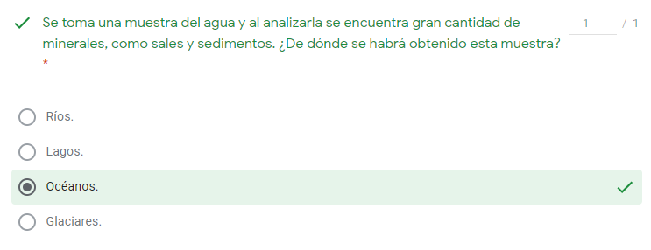
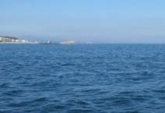
Sedimento es la materia que, después de haber estado en suspensión en un líquido, termina en el fondo por su mayor gravedad. Este proceso se conoce como sedimentación.
Agua dulce
Agua dulce
Agua dulce
El agua de mar. Es una solución basada en agua que compone los océanos y mares de la Tierra. Es salada por la concentración de sales minerales disueltas que contiene, entre las que predomina el cloruro sódico, también conocido como sal de mesa.

Slide 5
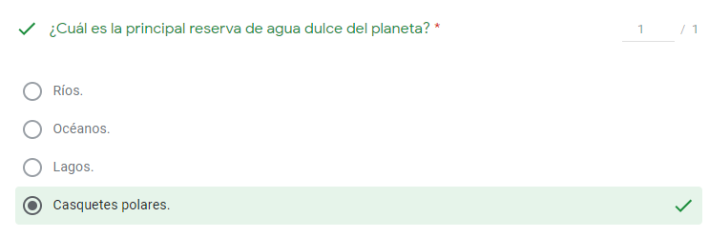
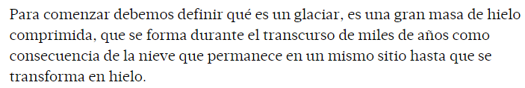
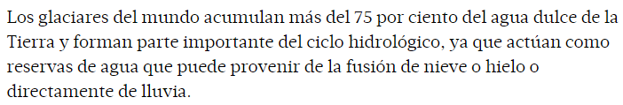
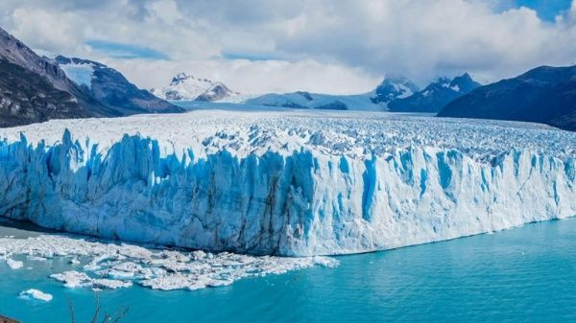
Casquete polar o capa de hielo es la gran masa de hielo que cubre terrenos, islas y mares en altas latitudes, tanto en el Ártico como en la Antártida. Son el conjunto de glaciares que cubren ambos polos de la Tierra

Slide 6
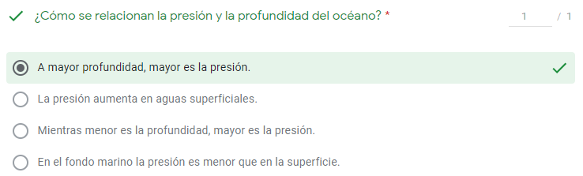
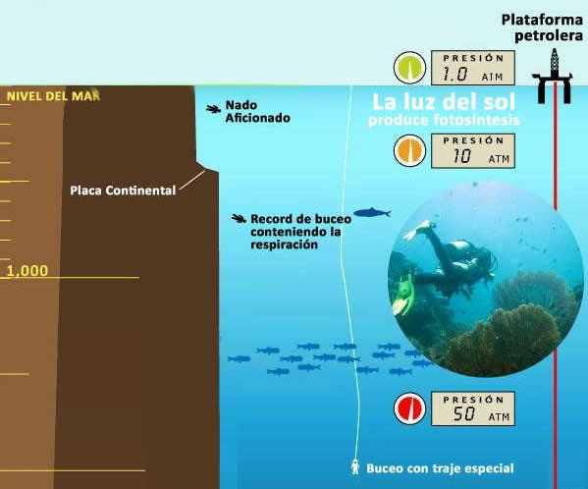


Slide 7
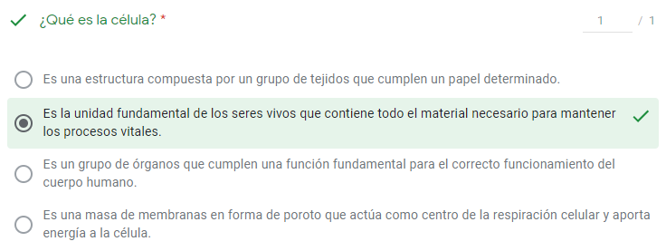
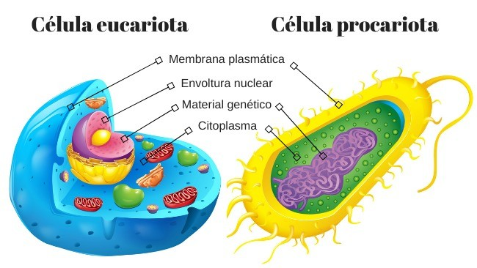
órganos
Sistemas
Mitocondrias
La célula es la unidad fundamental de los seres vivos que contiene todo el material necesario para mantener los procesos vitales como crecimiento, nutrición y reproducción. Se encuentra en variedad de formas, tamaños y funciones.
Las células se clasifican en células procariotas y eucariotas. Las células procariotas se caracterizan por no tener un núcleo definido en su interior, mientras que las células eucariotas poseen su contenido nuclear dentro de una membrana.

Slide 8
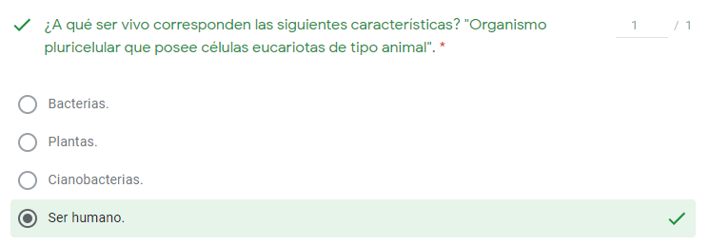
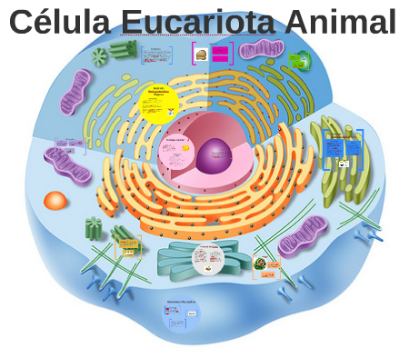
Organismos microscópicos procariotas
Organismos con células eucariotas de tipo VEGETAL
Organismos microscópicos procariotas con células muy simples que realizan fotosíntesis.
Seres humanos y animales poseemos el mismo tipo de células.

Slide 9
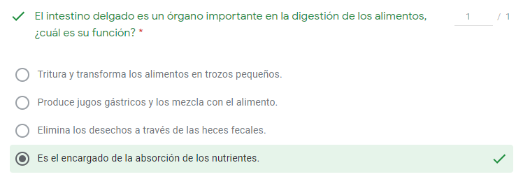
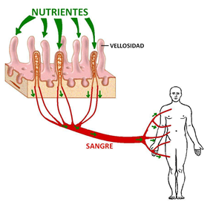
Dientes
Estómago
Recto - Ano
Intestino delgado

Slide 10

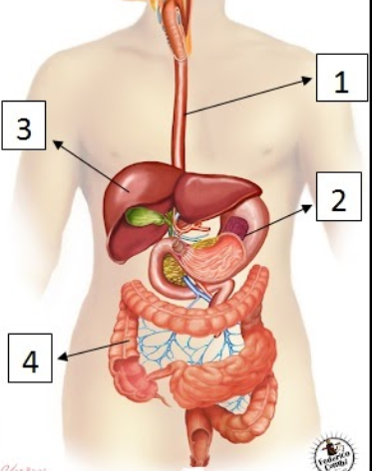
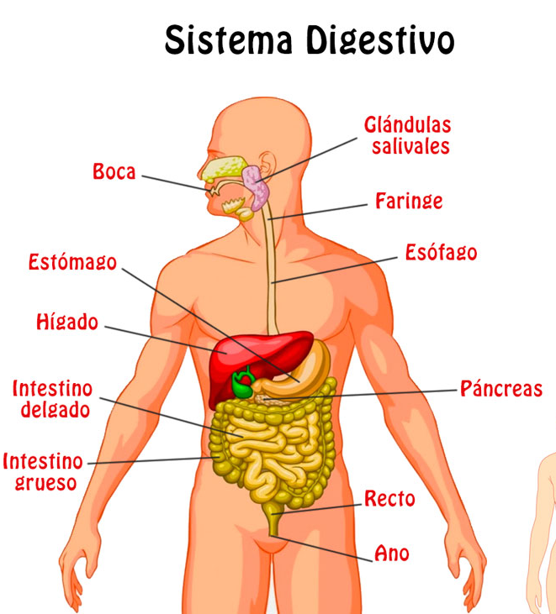

Slide 11

Ahora que ya leíste y repasaste algunos conceptos importante, responde el siguiente formulario:
https://forms.gle/eMnXTpX8hGzWAGVk6
EN EL FORMULARIO:
Recuerda colocar tú correo electrónico o el de tú apoderado, bien escrito. (para que puedas revisar tus resultados)
Tú primer nombre y primer apellido.
Tus respuestas estarán durante la semana, recuerda que llegaran al correo electrónico que escribiste en el formulario.

